Slide 1
Ubuntu & ROS

Slide 2
01
명령어 정리
IP 확인
$ ifconfig
문서편집 명령어
gedit, nano, atom, sublime text, vim, emacs등
ex) bashrc 파일을 편집할 때,
$ gedit ~/.bashrc 또는
$ nano ~/.bashrc 사용 등 …
★주의 : bashrc 파일을 수정하였을 때 수정 후 $ source ~/.bashrc를 입력해주거나, Terminal을 새로 열어야 수정한 내용이 반영됨.
ROS 환경설정 확인
$ export | grep ROS

Slide 3
ROS 개발 작업에 자주 사용되는 명령어를 단축 명령어로 설정 (alias 단축 명령어로 작성함)
bashrc 파일에서 alias 단축 명령어 = ‘단축명령어로 사용 할 내용‘ 입력
ex) cd ~/catkin_ws를 단축 명령어 cw로 설정 할 경우
alias cw = ‘cd ~/catkin_ws’
수정 후 Terminal에서 $ cw 입력시 cd ~/catkin_ws 명령어로 인식함.
Terminal에 입력된 명령어 모두 없애기(청소..?)
$ clear
‘~/’은 리눅스에서 ‘/home/사용자이름/’에 해당하는 폴더를 의미함
ex) ‘~/catkin_ws/’ == ‘/home/사용자이름/catkin_ws’
한 개 노드 실행
$ rosrun 패키지명 노드명
ex) $ rosrun turtlesim turtlesim_node (turtlesim 패키지의 turtlesim_node 노드 실행)

Slide 4
여러 개 노드 실행
$ roslaunch 패키지명 노드명 (*.launch 파일을 사용하여 실행함)
ex) $ roslaunch turtlebot3_teleop turtlebot3_teleop_key.launch
(turtlebot3_teleop 패키지의 turtlebot3_teleop_key 노드 실행)
패키지 생성
$ catkin_create_pkg 패키지이름 의존하는패키지1 의존하는패키지n
ex) 생성할 패키지 이름이 ‘pack_test’이고, 의존하는 패키지가 ‘std_msgs’와 ‘roscpp’인 경우
$ catkin_create_pkg pack_test std_msgs roscpp
=> ROS의 표준 메시지 패키지인 std_msgs와 ROS에서 C/C++를 사용하기 위하여 클라이언트 라이브러리인 roscpp를 사용하겠다는 것으로, 패키지 생성에 앞서 미리 설치해야 한다는 의미. 의존하는 패키지 설정은 이렇게 패키지를 생성할 때 지정할 수도 있으나, 생성한 다음 package.xml에서 직접 입력해도 됨.
‘catkin_create_pkg’는 사용자가 패키지를 작성할 때 캐킨(catkin) 빌드 시스템에 꼭 필요한 CMakeLists.txt와 package.xml을 포함한 패키지 폴더를 생성함.
★주의 : ROS에서 패키지 이름은 모두 소문자를 사용하며, 공백이 있으면 안 됨. 붙임표(-)대신에 밑줄(_)을 사용해 각 단어를 이어붙이는 것을 규칙으로 함.

Slide 5
ROS 패키지의 프로파일 갱신(생성한 패키지를 ROS 패키지 목록에 반영. 필수 X.)
$ rospack profile
빌드
$ catkin_make
파일 목록 확인(lists files)
$ ls
지정한 디렉터리로 이동(changes directory)
$ cd 이동 할 위치
Ex) ~/catkin_ws로 이동 할 경우
$ cd ~/catkin_ws

Slide 6
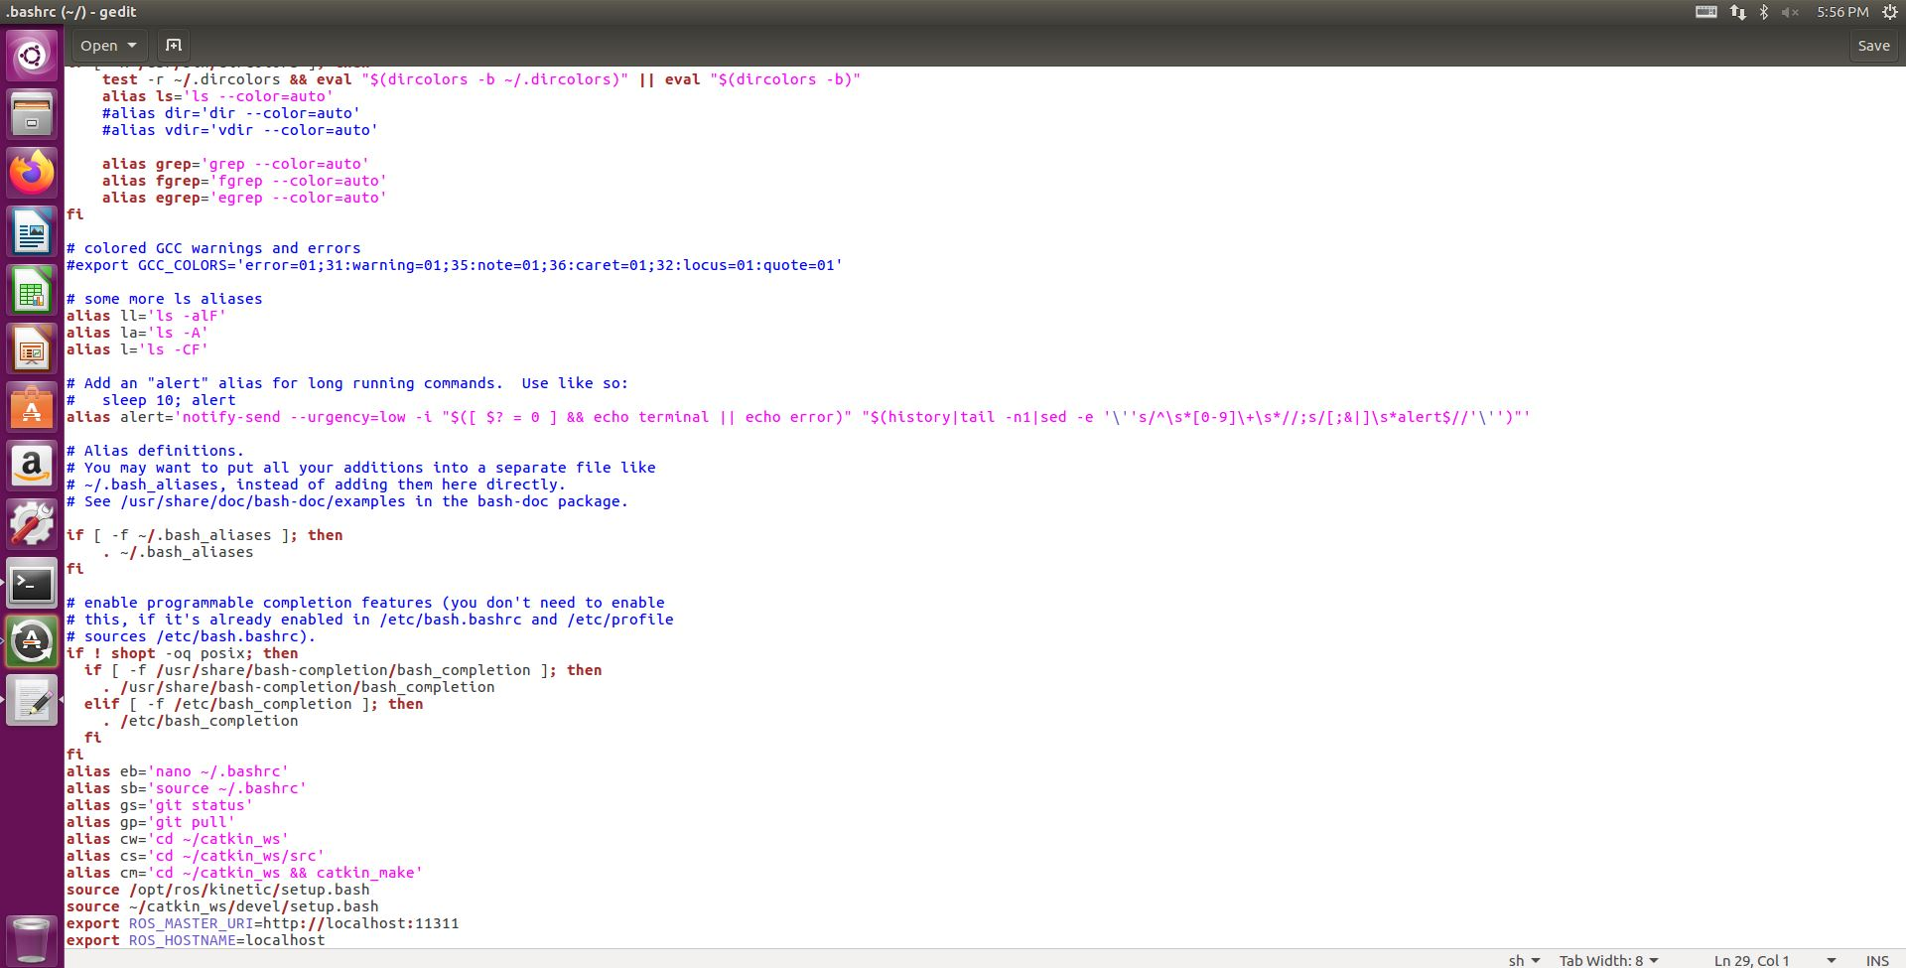
02
명령어 사용 예
문서편집 명령어(gedit 사용)
gedit을 사용해 bashrc 파일을 불러온 결과

Slide 7
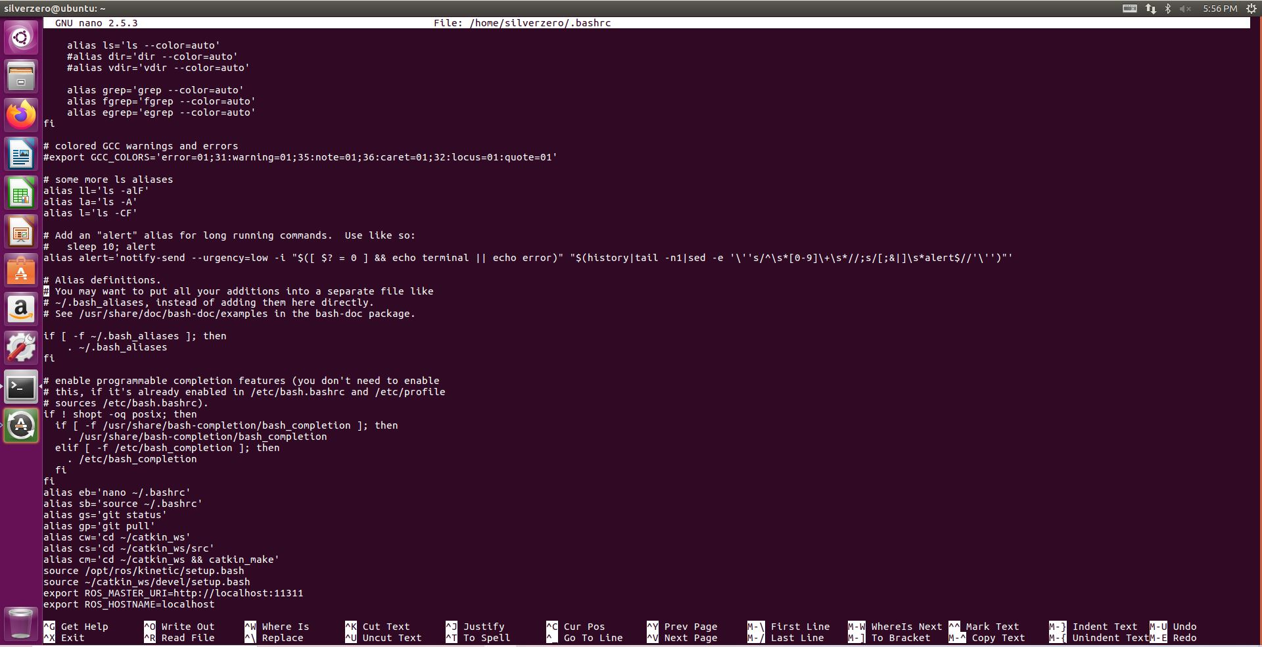
문서편집 명령어(nano 사용)
nano를 사용해 bashrc 파일을 불러온 결과

Slide 8
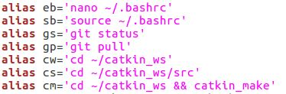
ROS 개발 작업에 자주 사용되는 명령어를 단축 명령어로 설정 (alias 단축 명령어로 작성함)
Terminal에 입력된 명령어 모두 없애기(청소..?)
‘~/’은 리눅스에서 ‘/home/사용자이름/’에 해당하는 폴더를 의미함
한 개 노드 실행

Slide 9
여러 개 노드 실행
패키지 생성
빌드
$ catkin_make
폴더 내용 확인
$ ls

Slide 10
03
나중에 다시 정리
int main(int argc, char **argv) // 노드 메인 함수
{
ros::init(argc, argv, “node1”); // 노드명 초기화
Ros::NodeHandle nh; // 노드 핸들 선언
// 퍼블리셔 선언, 토픽명 = bar
ros::Publisher node1_pub = nh.advertise<std_msg::Int32>(“bar”, 10);
Class로 구현할 때 사용되는 방식
Visual studio code(기존 visual studio와 다르게 코드만 수정 할 수 있는 프로그램) 설치 및 python파일 편집을 위해 가상환경 생성하는 법
패키지 설정 파일(package.xml) : 패키지의 정보를 담은 xml파일. 패키지의 이름, 저작자, 라이선스, 의존성 패키지 등을 기술하고 있음.
빌드 설정 파일(CMakeLists.txt)
ROS의 모든 노드는 roscore를 구동한 후에 이용할 수 있음.

